Slide 1
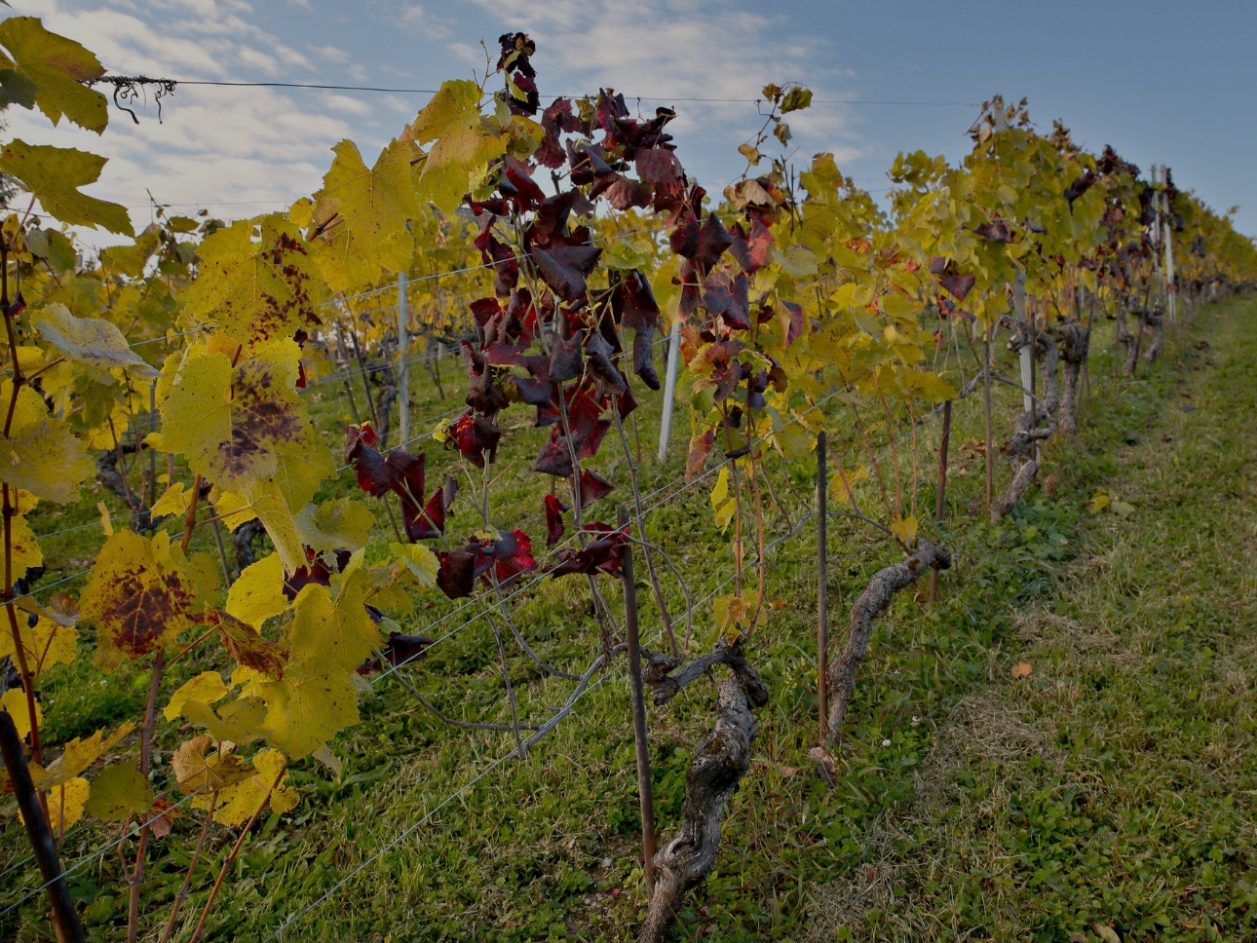
Flavescenza Dorata
Come gestire la FD
Questo progetto è stato finanziato dall'Unione Europea nell'ambito del programma per la Ricerca e l'Innovazione Horizon 2020, contratto n.652601

Slide 2
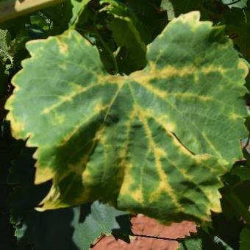
Flavescenza Dorata
Cos’è?
La Flavescenza dorata è una malattia largamente diffusa causata da un fitoplasma, un microorganismo che vive all’ interno della pianta, di solito non uccide la pianta, ma ne altera il metabolismo e ostruisce il flusso della linfa.

Slide 3
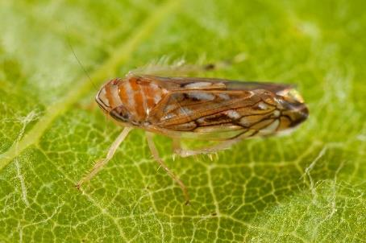
Flavescenza Dorata
Cos’è?
Il fitoplasma della Flavescenza dorata è trasmesso pianta a pianta da un insetto vettore, Schapoideus titanus, che si nutre della linfa della pianta; Una volta che una pianta viene infettata questa non può più guarire.

Slide 4
Flavescenza Dorata
Video-clip

Slide 5
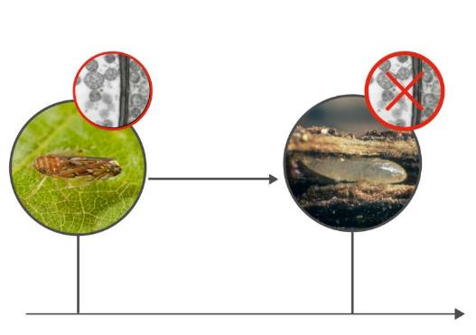
Flavescenza Dorata
Come gestire la FD
Sapendo che ST ha una sola generazione per anno e che il fitoplasma della FD non viene passato da generazione a generazione

Slide 6
Flavescenza Dorata
Come gestire la FD
È possibile gestire la Flavescenza dorata solo se queste quattro pratiche vengono adottate:
Le barbatelle impiantate non devono essere infette
Combattere l’insetto vettore
Costanti attività di monitoraggio
Eradicazione di piante infette

Slide 7
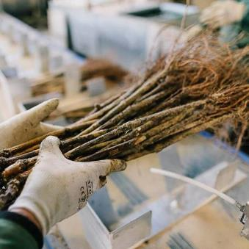
Flavescenza Dorata
Impianto
Le nuove piante non devono essere infette.
Visto che il fitoplasma è sensibile al calore i vivaisti stanno iniziando ad usare un trattamento in acqua calda.
Questo trattamento riesce a garantire piante esenti da fitoplasma.

Slide 8
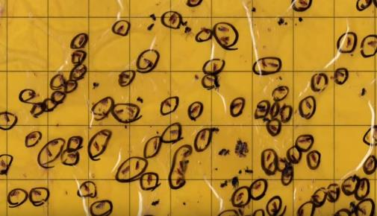
Flavescenza Dorata
Lotta contro l’insetto vettore
La lotta contro l’insetto vettore è fondamentale per la gestione della FD

Slide 9
Flavescenza Dorata
Video-clip

Slide 10
Flavescenza Dorata
Lotta contro l’insetto vettore
Per avere successo nella lotta contro l’insetto vettore è necessario controllare la sua popolazione; le pratiche di monitoraggio più comuni sono:
Gabbie di schiusura
Modelli matematici
Monitoraggio degli adulti con trappole

Slide 11
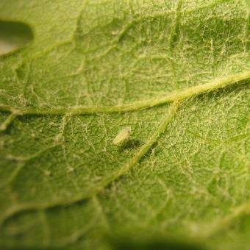
Flavescenza Dorata
Gabbie per il controllo della schiusura di ST
Queste gabbie sono molto utili per capire quando c’è stata la prima schiusura delle uova di ST. Del legno, preferibilmente di due anni, dove si ritiene possano esserci uova di ST viene messo in una gabbia. Ogni giorno viene tenuto sotto monitoraggio per vedere se la schiusura delle uova è avvenuta.

Slide 12
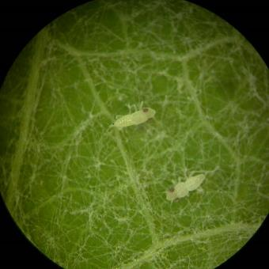
Flavescenza Dorata
Gabbie per il controllo della schiusura di ST
Una trappola adesiva viene inserita nella gabbia per catturare le ninfe appena nate.
Il primo trattamento insetticida viene posizionato 30 giorni dopo la schiusura delle prime uova.

Slide 13
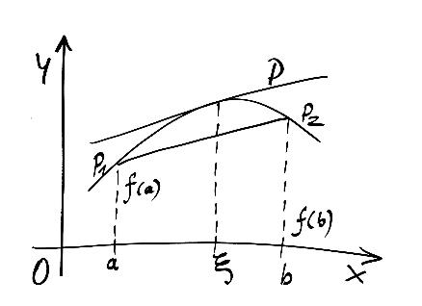
Flavescenza Dorata
Modelli di supporto decisionali
Sistemi di supporto decisionale esistono e sono in grado di predire la presenza di ST nel vigneto.
Un modello che è ora sotto sviluppo è in grado di predire quando ogni stadio dell’insetto apparirà in base alle condizioni climatiche di una determinata zona.

Slide 14
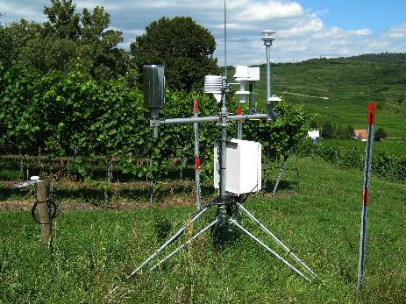
Flavescenza Dorata
Modelli di supporto decisionali
Il modello è basato sui dati degli anni precedenti e sulle osservazioni fatte in campo nell’anno corrente.

Slide 15
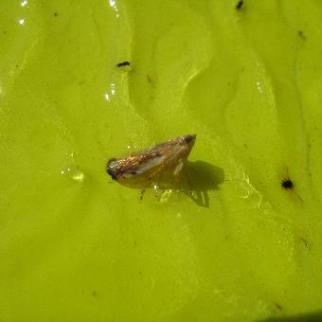
Flavescenza Dorata
Monitoraggio degli adulti con trappole
Le trappole cromatiche vengono posizionate nel vigneto e vengono controllate dai viticoltori stessi se propriamente istruiti, oppure da uno specialista. Le catture degli insetti aiuteranno nella decisione del trattamento degli adulti. Il volo degli adulti è stato osservato dall’inizio di luglio fino ad ottobre inoltrato.

Slide 16
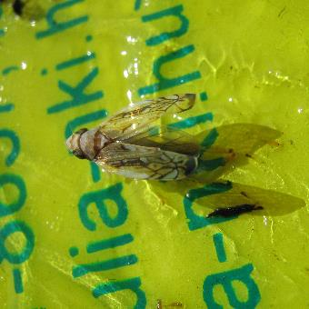
Flavescenza Dorata
Monitoraggio degli adulti con trappole
Il controllo della popolazione adulta è importante per decidere se effettuare un ulteriore trattamento

Slide 17
Flavescenza Dorata
Lotta contro l’insetto vettore
In base alle regioni e alla popolazione di ST diverse strategie di lotta possono essere adottate:
Strategia con 2 trattamenti
Strategia con 3 trattamenti
Strategia con 4 trattamenti

Slide 18
Flavescenza Dorata
Lotta contro l’insetto vettore
Strategia a due trattamenti:
Questa strategia viene utilizzata quando la popolazione di ST e la % di piante infette è bassa.
Il primo trattamento viene fatto un mese dopo la schiusura delle uova
Il secondo viene fatto contro gli adulti

Slide 19
Flavescenza Dorata
Lotta contro l’insetto vettore
Strategia a tre trattamenti:
Questa strategia viene utilizzata nei vigneti moderatamente infetti
Il primo trattamento viene fatto un mese dopo la schiusura delle uova
Il secondo alla fine delle rimanenze del primo trattamento
Il terzo sugli adulti

Slide 20
Flavescenza Dorata
Lotta contro l’insetto vettore
Strategia a quattro trattamenti:
Questa strategia viene utilizzata in vigneti altamente infetti
Il primo trattamento viene fatto prima della fioritura
Il secondo sulle ninfe
Il terzo alla fine della rimanenza del precedente
Il quarto sugli adulti

Slide 21
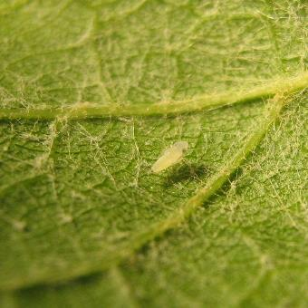
Flavescenza Dorata
Lotta contro l’insetto vettore
Senza alcun trattamento la popolazione di ST potrebbe arrivare anche a 10.000 esemplari per ettaro.

Slide 22
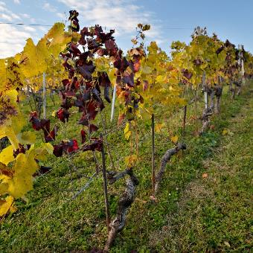
Flavescenza Dorata
Monitoraggio del vigneto
Se ST dovesse nutrirsi su una pianta infetta anche questo diventerebbe infetto, per questo motivo il continuo monitoraggio del vigneto, col fine di individuare piante malate, è una pratica fondamentale per gestire la malattia.

Slide 23
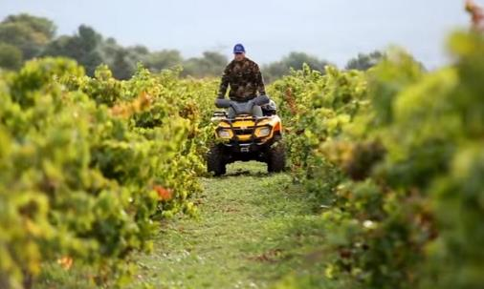
Flavescenza Dorata
Monitoraggio del vigneto
Le attività di monitoraggio devono essere almeno fatte a livello del proprio vigneto; ma un monitoraggio a livello comunale o di comprensorio da risultati migliori.

Slide 24
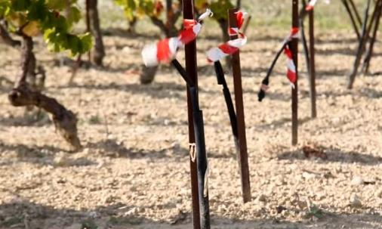
Flavescenza Dorata
Eradicazione di piante infette
Una volta che una pianta infetta viene individuata deve essere rimossa dal vigneto al fine di fermare la diffusione della malattia.

Slide 25
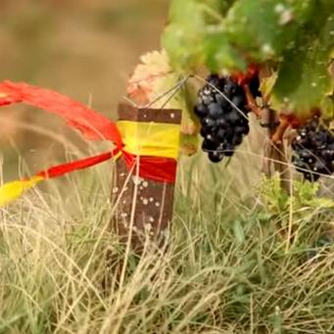
Flavescenza Dorata
Eradicazione di piante infette
La rimozione e distruzione di piante infette è consigliata (o obbligatoria) in molte regioni vitivinicole da un decreto nazionale.

Slide 26
Flavescenza Dorata
Eradicazione di piante infette
Nel periodo in cui l’adulto è presente nel vigneto (da maggio ad agosto) appena una pianta infetta viene identificata questa deve essere rimossa il più in fretta possibile.

Slide 27
Flavescenza Dorata
Eradicazione di piante infette
Se ST non può nutrirsi su una pianta infetta, lui a sua volta non diventerà infettivo e non propagherà la malattia.

Slide 28
Flavescenza Dorata
Eradicazione di piante infette
LASCIARE PIANTE INFETTE NEL VIGNETO AUMENTERÀ CONSIDEREVOLMENTE LE INFEZIONI NEGLI ANNI A VENIRE!

Slide 29
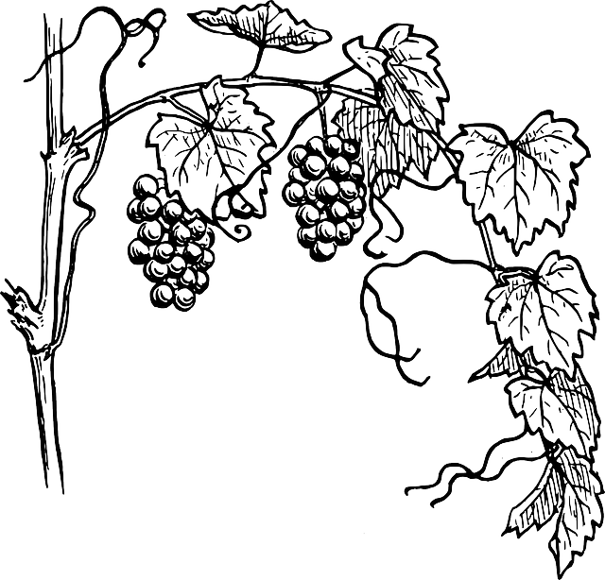
Flavescenza Dorata
Gestione delle viti selvaggie
Le viti selvatiche che sono infette da FD non mostrano sintomi.
Per questo motivo è importante sia combattere l’insetto che eliminare queste viti selvatiche.

Slide 30
Flavescenza Dorata
Gestione delle viti selvaggie
Gli adulti sono la forma che si muove di più (fino a più di un nm), per questo motivo è importante non gestire le viti selvatiche fa giugno ad ottobre; proprio perché gli adulti di ST presenti potrebbero spostarsi in un vigneto vicino.

Slide 31
Flavescenza Dorata
Gestione delle viti selvaggie
SE SCAPHOIDEUS TITANUS Non riesce a nutrirsi su una pianta infetta, allora non diventerà infettivo e non parteciperà alla diffusione della malattia

Slide 32
Flavescenza Dorata
Quiz
Rispondere alle seguenti domande
Notes:
(15 minutes)

Slide 33
Flavescenza Dorata
Quiz

Slide 34
Flavescenza Dorata
Quiz
Discussione

Slide 35
Flavescenza Dorata
Crediti
Vivai Fratelli Nicola
Ana Chiavari
Daniele Eberle
Agroscope
Viten
Andrea Lucchi
Chambre de’agriculture Bouches-du-Rhone

